Slide 2
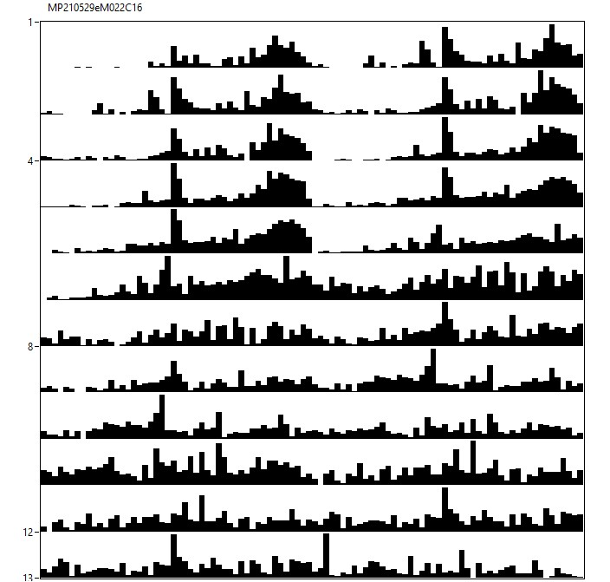
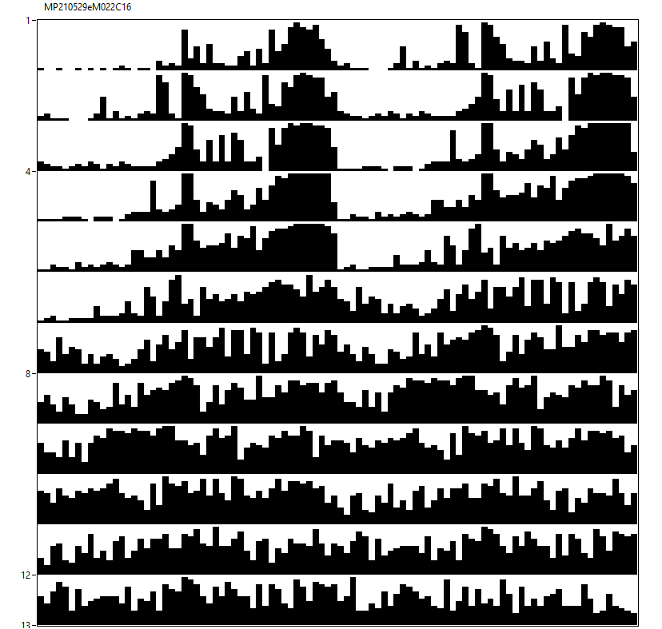
13♂ w[*];;ΔPdf
[12hL:12hD]₅>[DD]₇ 23°C
M22

Slide 3
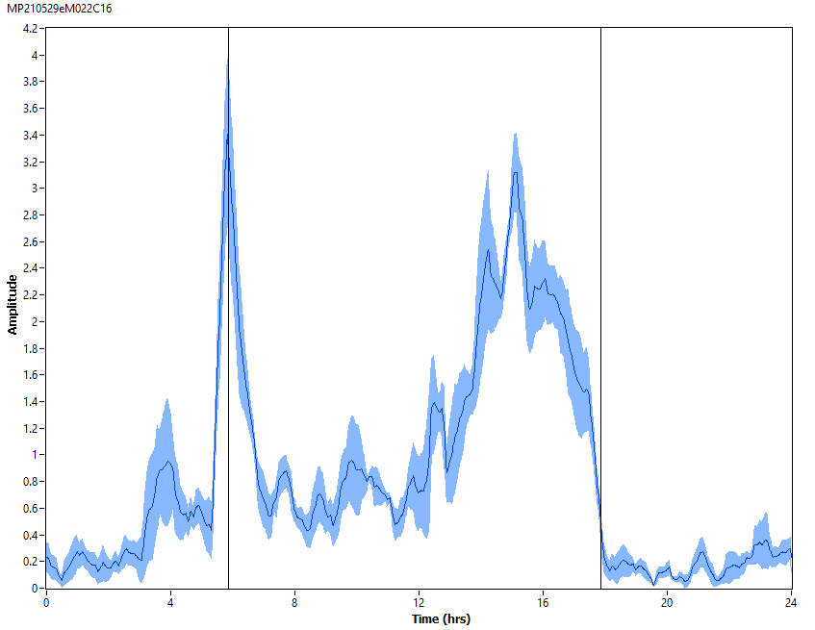
13♂ w[*];;ΔPdf
[12hL:12hD]₅ 23°C
M22

Slide 4
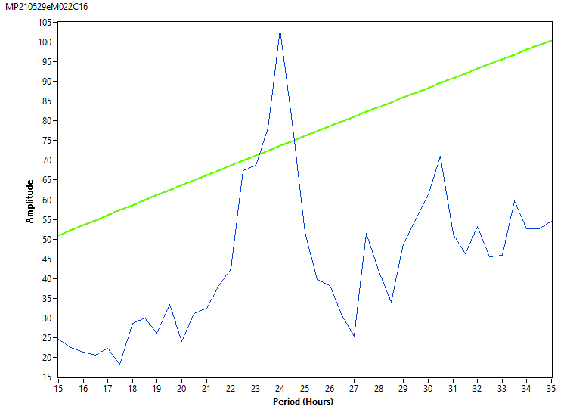
13♂ w[*];;ΔPdf
[DD]₇ 23°C
M22

Slide 5
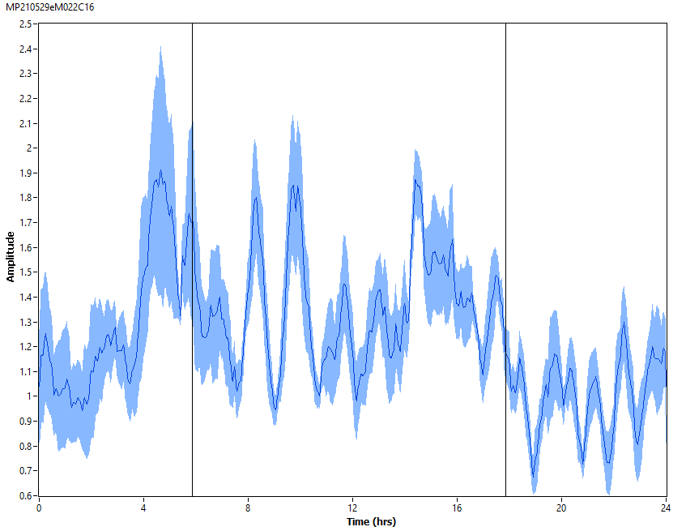
13♂ w[*];;ΔPdf
[DD]₇ 23°C
M22

Slide 6
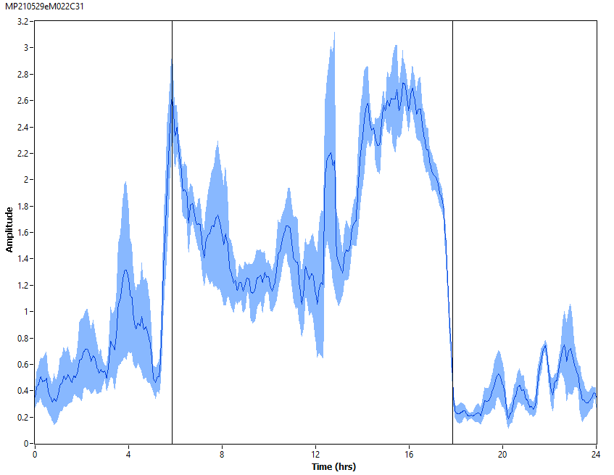
14♀ w[*];;ΔPdf
[12hL:12hD]₅ 23°C
M22

Slide 7
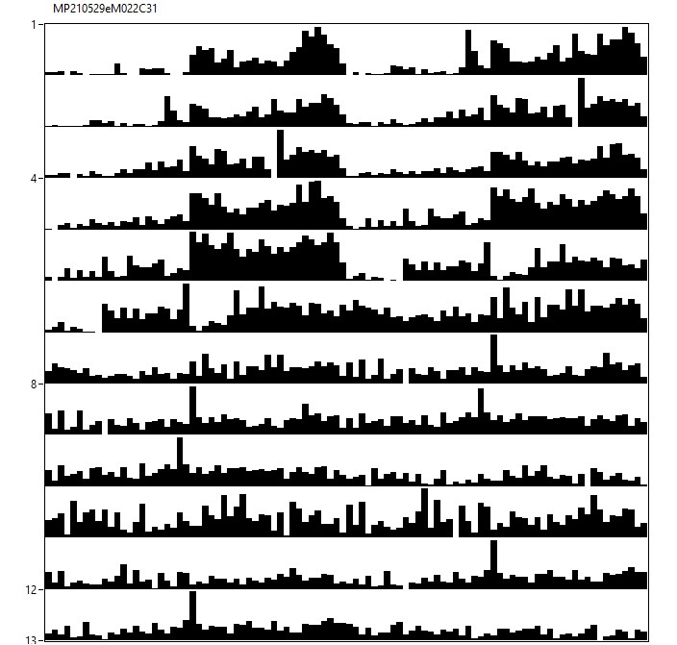
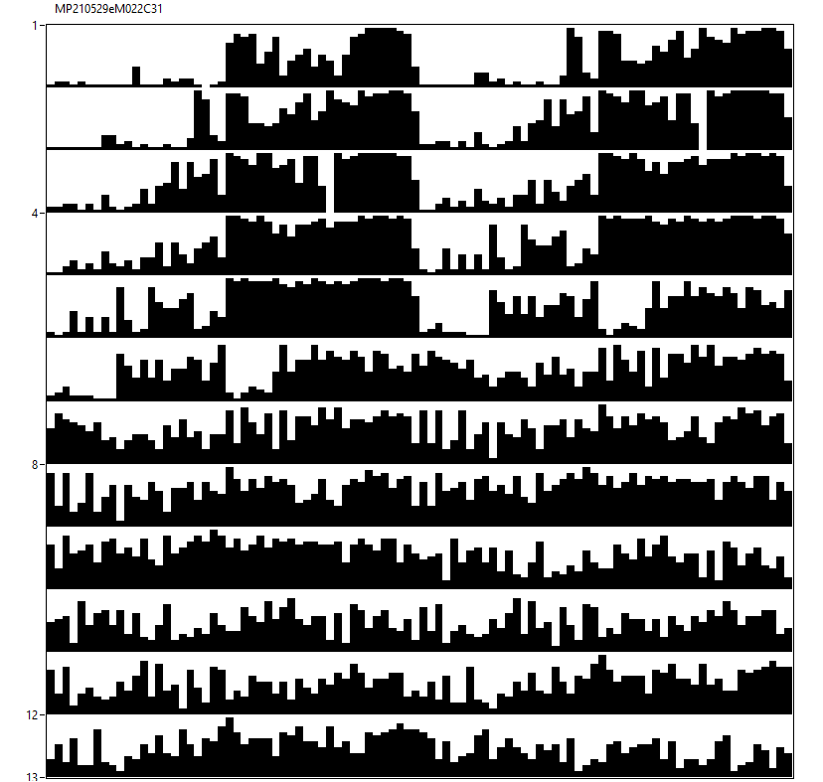
14♀ w[*];;ΔPdf
[12hL:12hD]₅>[DD]₇ 23°C
M22

Slide 8
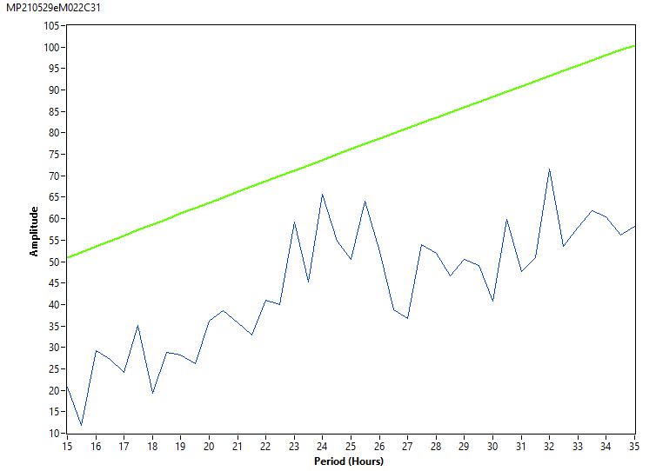
14♀ w[*];;ΔPdf
[DD]₇ 23°C
M22

Slide 9
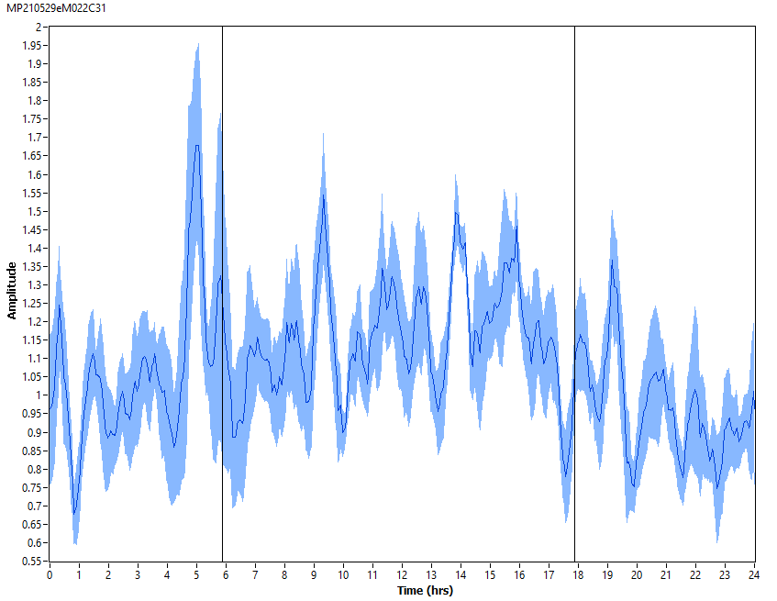
14♀ w[*];;ΔPdf
[DD]₇ 23°C
M22

Slide 10
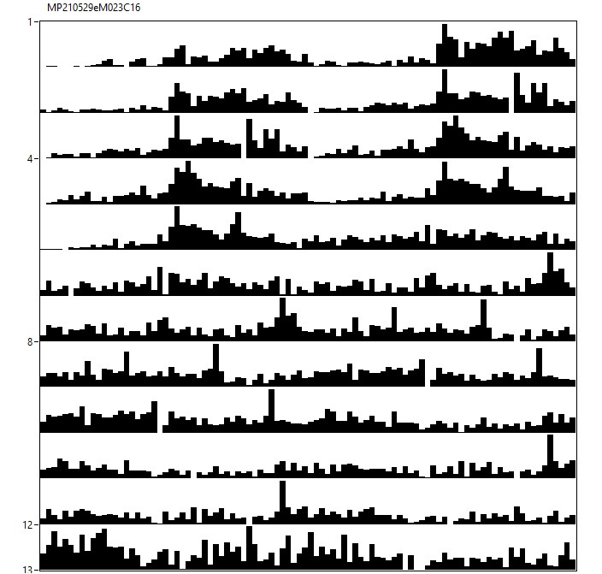
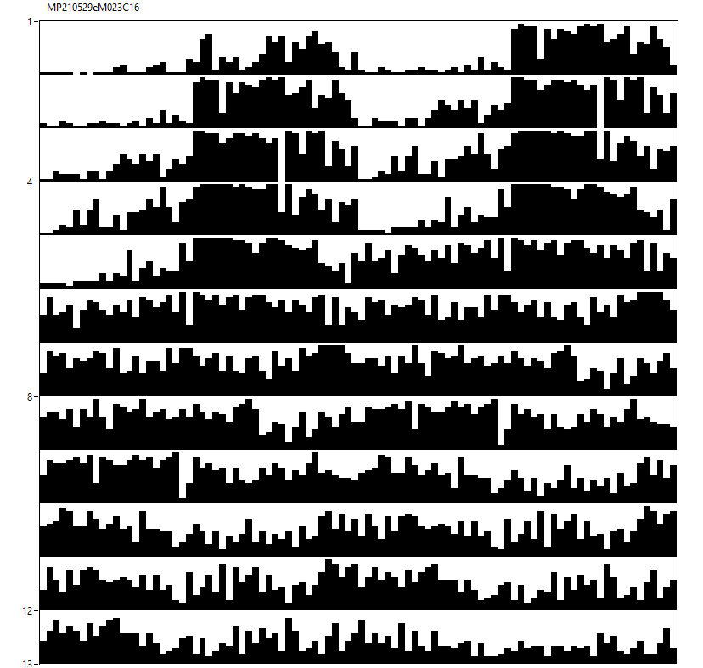
13♂ w[*];;ΔPdf
[12hR:12hD]₅>[RR]₇ 23°C
M23

Slide 11
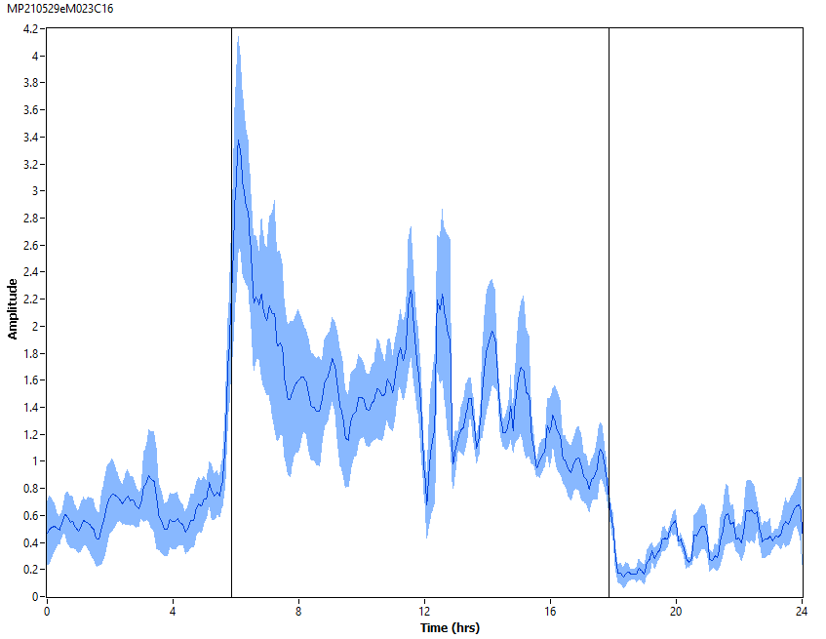
13♂ w[*];;ΔPdf
[12hR:12hD]₅ 23°C
M23

Slide 12
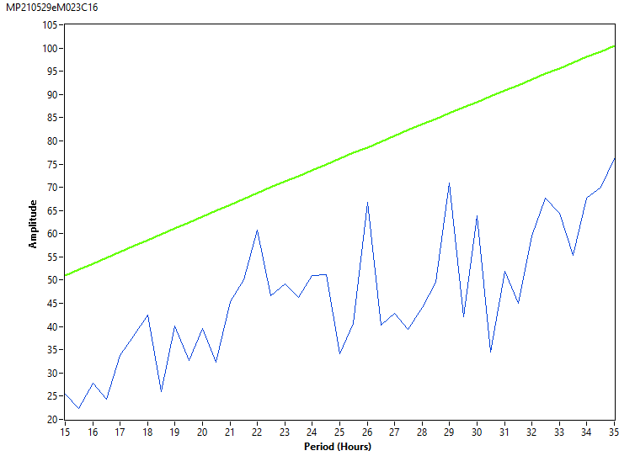
13♂ w[*];;ΔPdf
[RR]₇ 23°C
M23

Slide 13
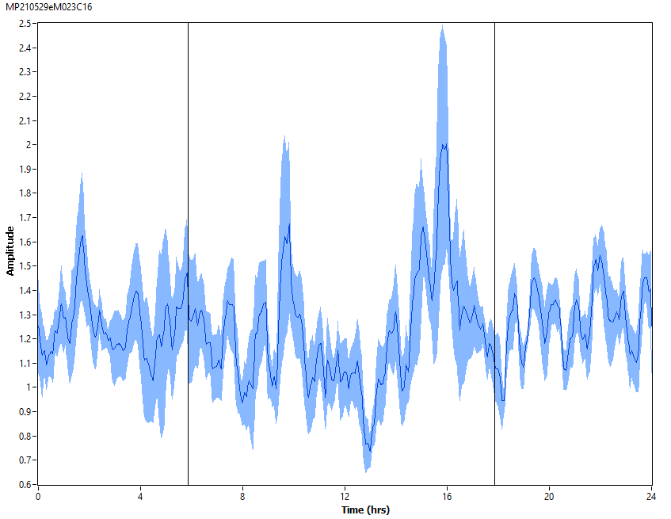
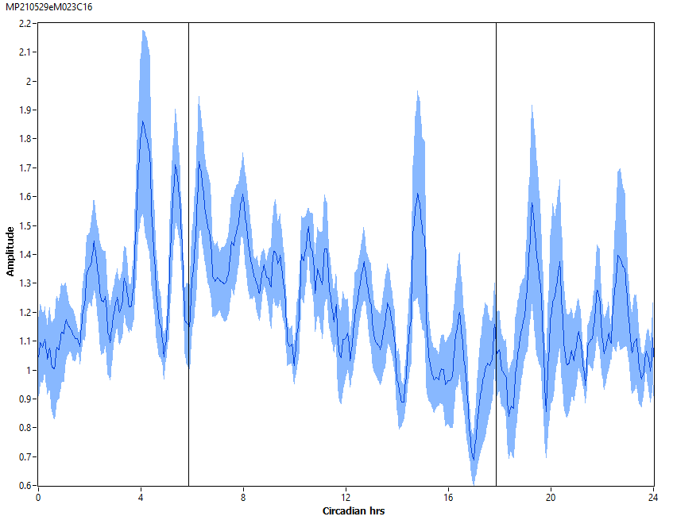
13♂ w[*];;ΔPdf
[RR]₇ 23°C
M23

Slide 14
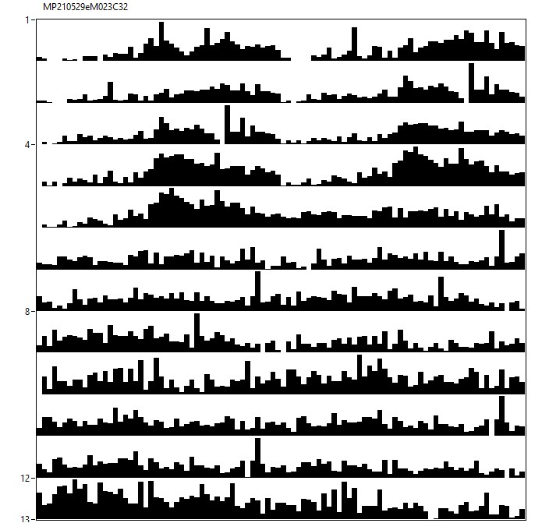
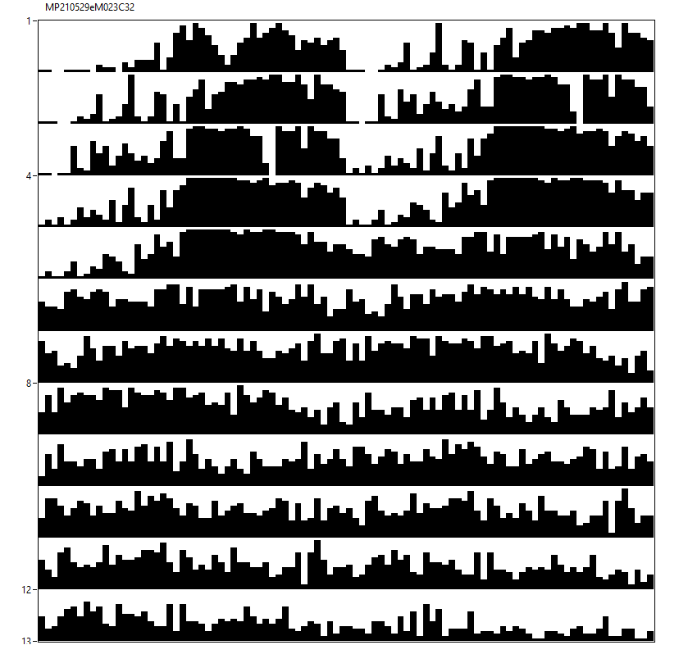
11♀ w[*];;ΔPdf
[12hR:12hD]₅>[RR]₇ 23°C
M23

Slide 15
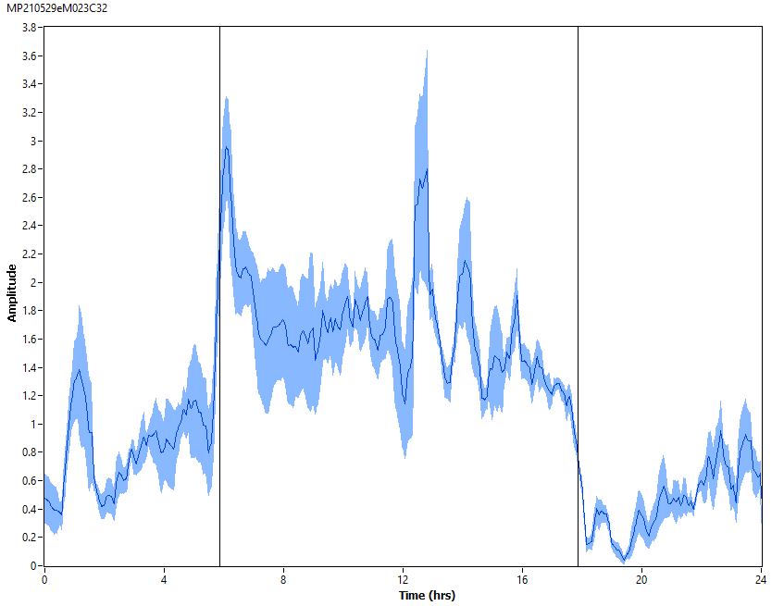
11♀ w[*];;ΔPdf
[12hR:12hD]₅ 23°C
M23

Slide 16
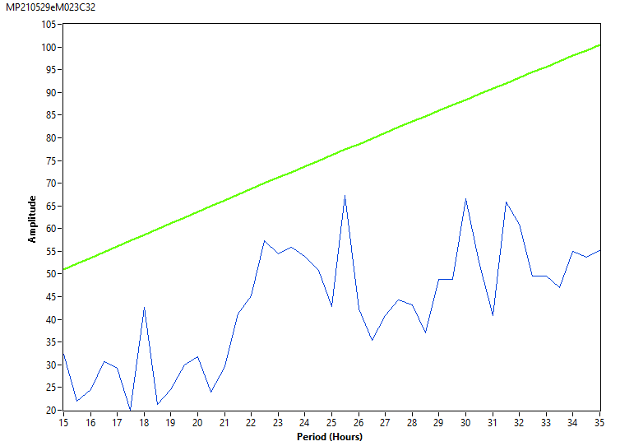
11♀ w[*];;ΔPdf
[RR]₇ 23°C
M23

Slide 17
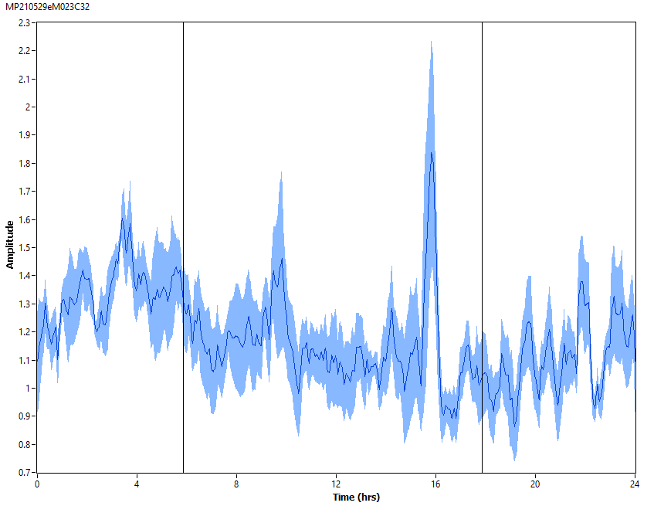
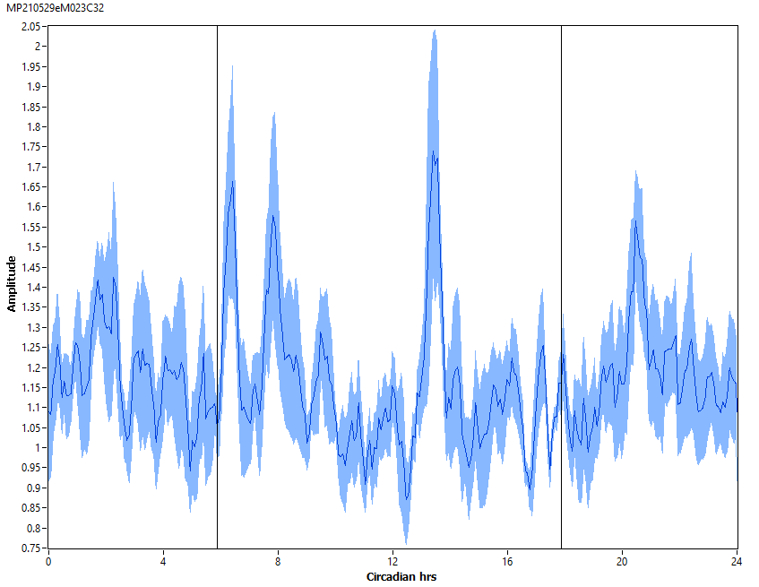
11♀ w[*];;ΔPdf
[RR]₇ 23°C
M23

Slide 18
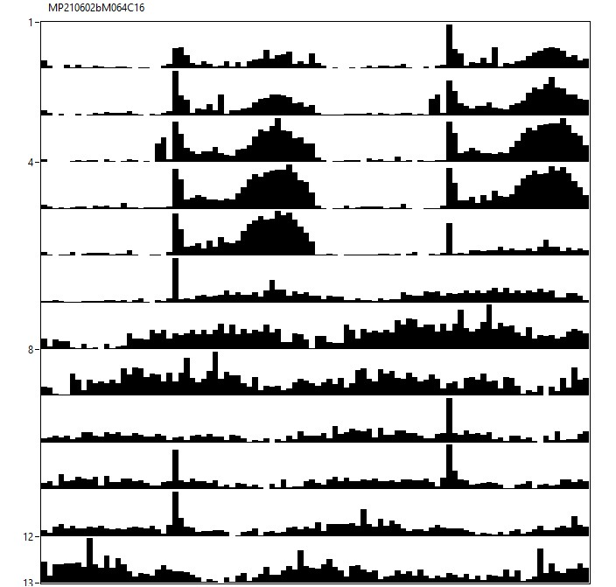
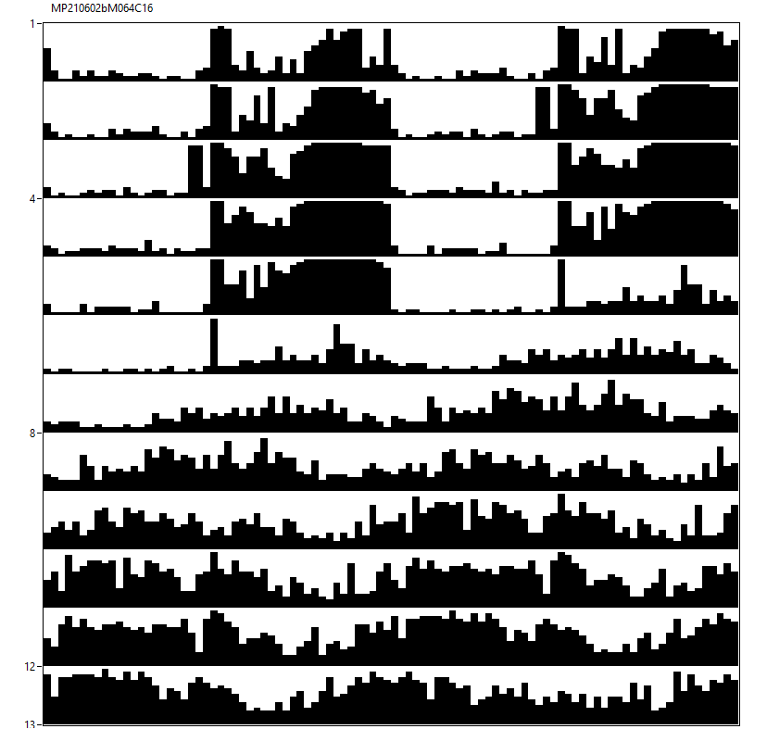
26♂ y[1]ΔPdfrw[*];;
[12hL:12hD]₅>[DD]₇ 23°C
M62+64

Slide 19
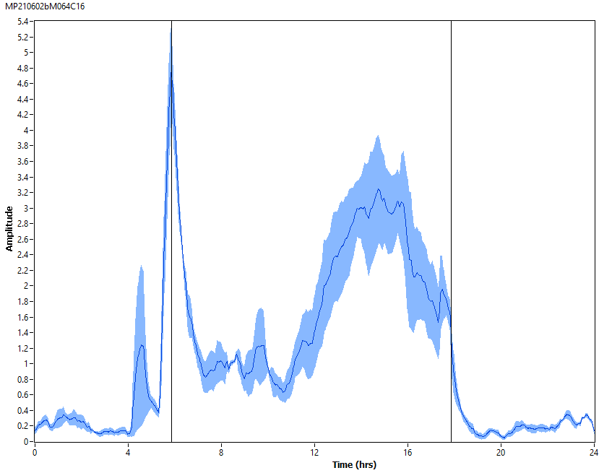
26♂ y[1]ΔPdfrw[*];;
[12hL:12hD]₅ 23°C
M62+64

Slide 20
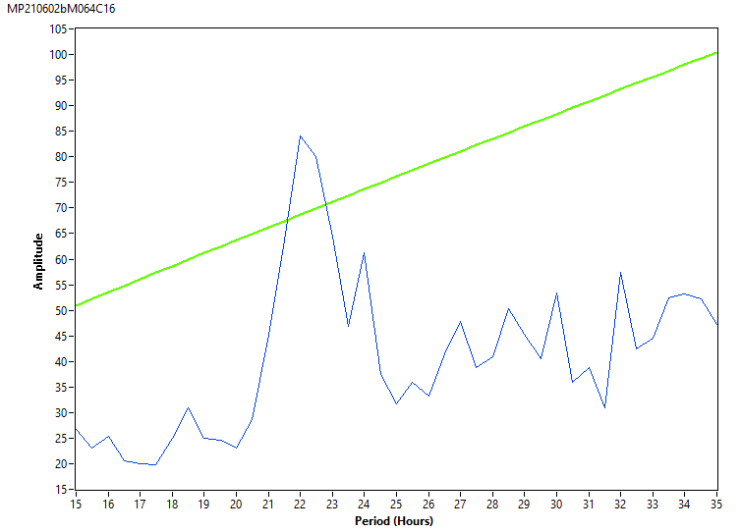
26♂ y[1]ΔPdfrw[*];;
[DD]₇ 23°C
M62+64

Slide 21
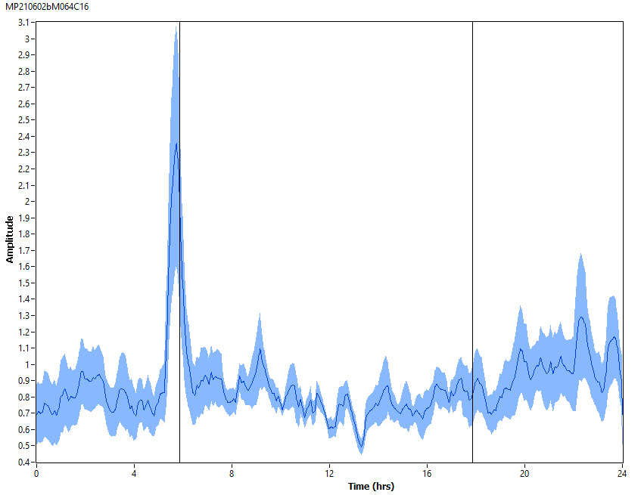
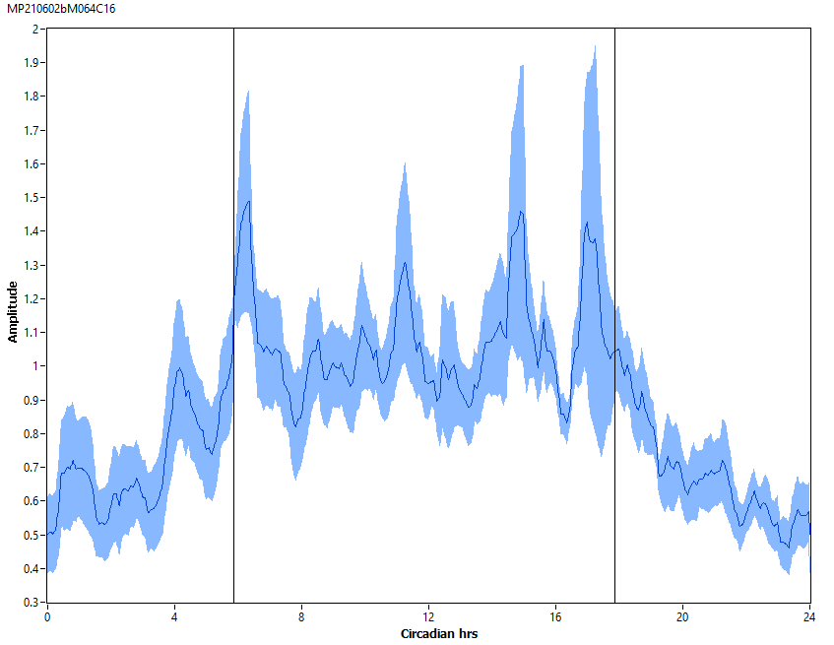
26♂ y[1]ΔPdfrw[*];;
[DD]₇ 23°C
M62+64

Slide 22
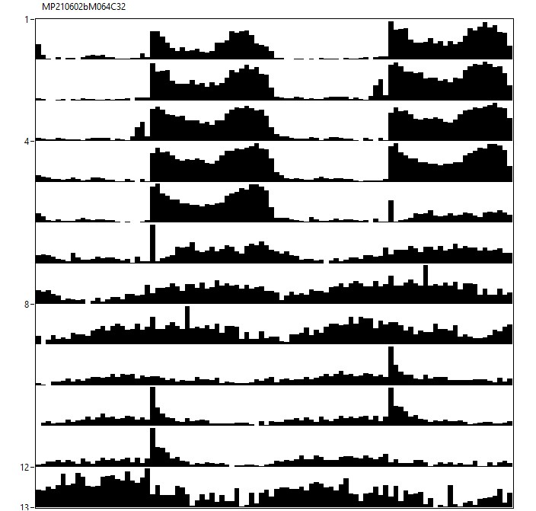
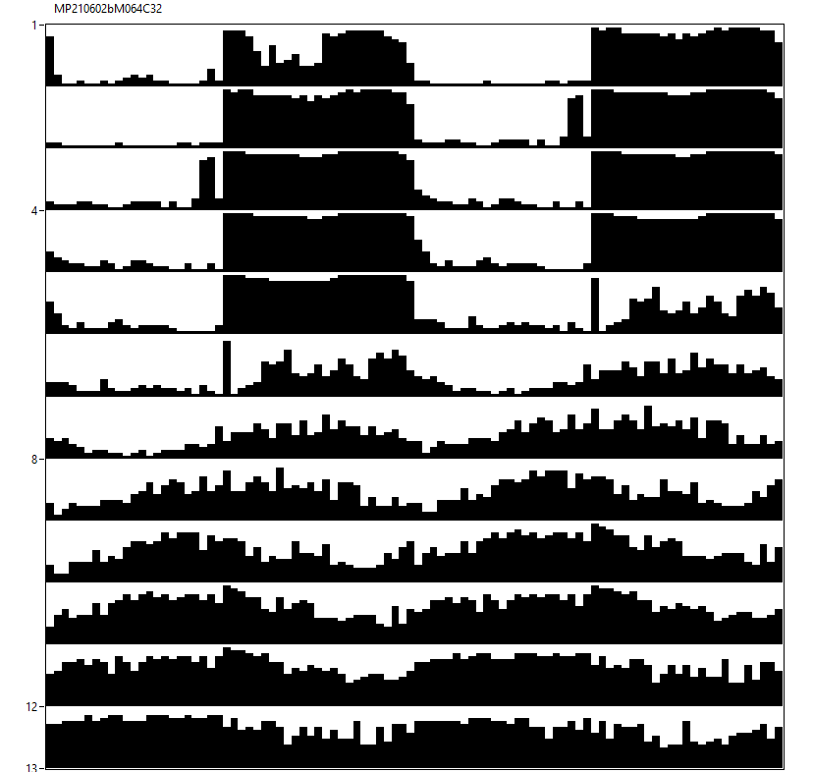
25♀ y[1]ΔPdfrw[*];;
[12hL:12hD]₅>[DD]₇ 23°C
M62+64

Slide 23
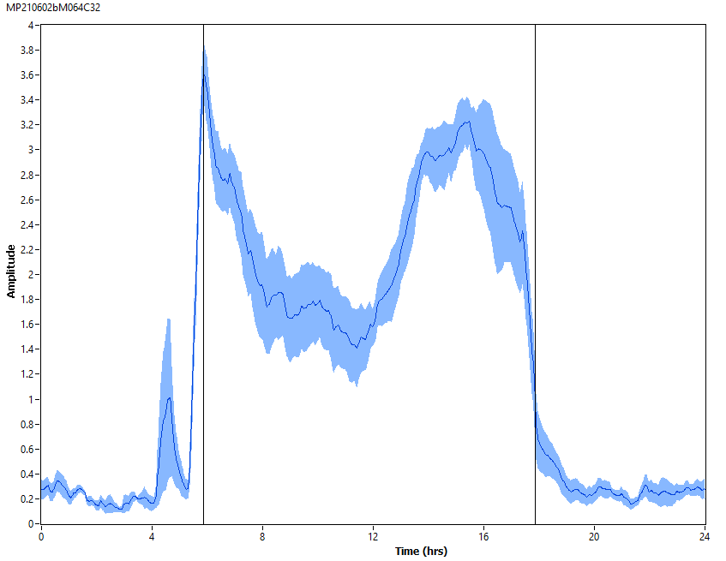
25♀ y[1]ΔPdfrw[*];;
[12hL:12hD]₅ 23°C
M62+64

Slide 24
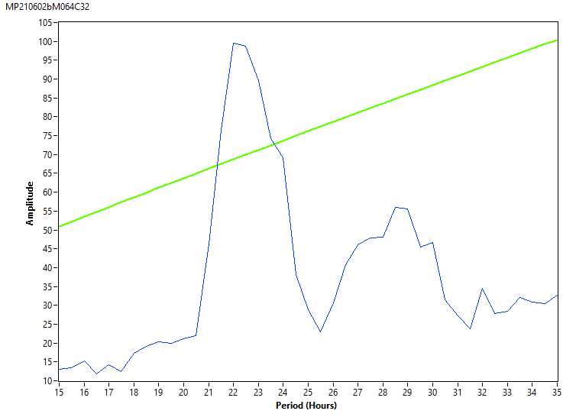
25♀ y[1]ΔPdfrw[*];;
[DD]₇ 23°C
M62+64

Slide 25
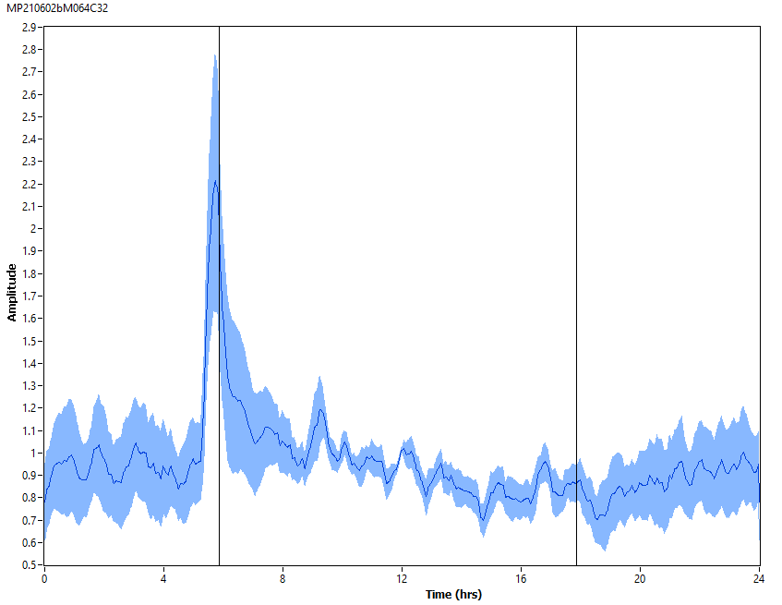
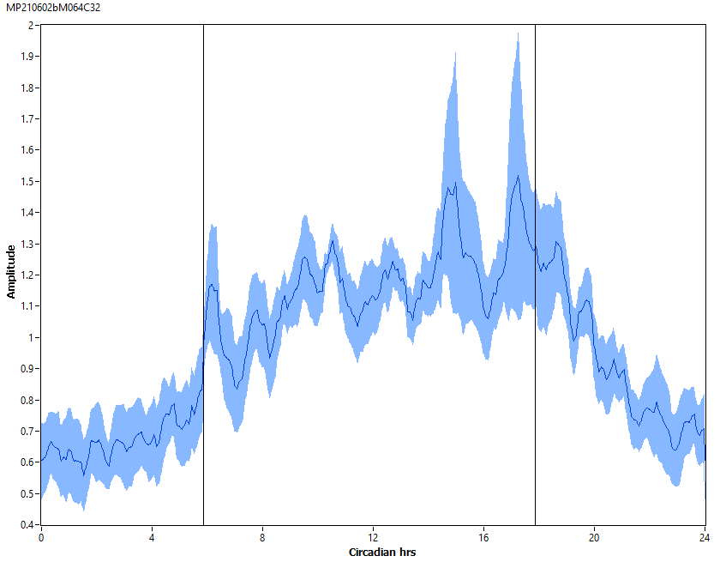
25♀ y[1]ΔPdfrw[*];;
[DD]₇ 23°C
M62+64

Slide 26
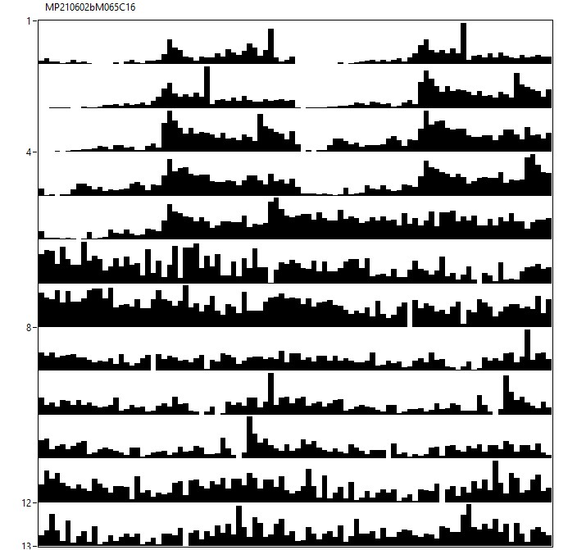
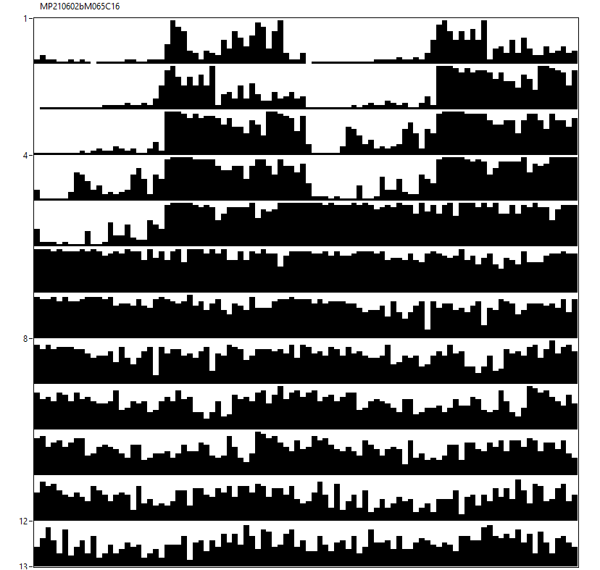
22♂ y[1]ΔPdfrw[*];;
[12hR:12hD]₅>[RR]₇ 23°C
M63+65

Slide 27
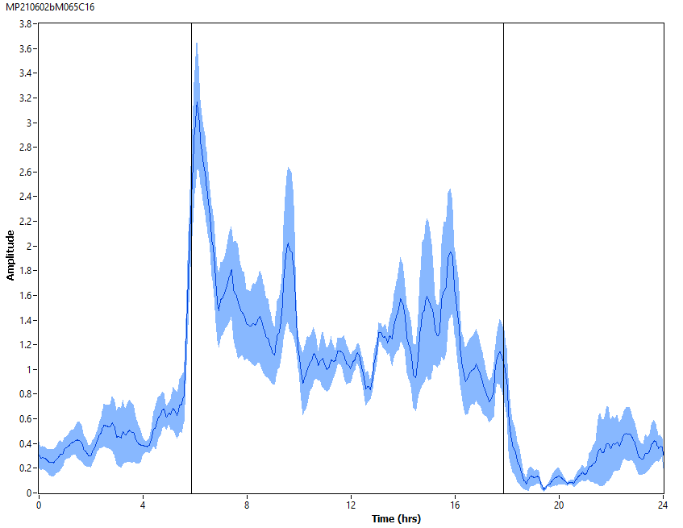
22♂ y[1]ΔPdfrw[*];;
[12hR:12hD]₅ 23°C
M63+65

Slide 28
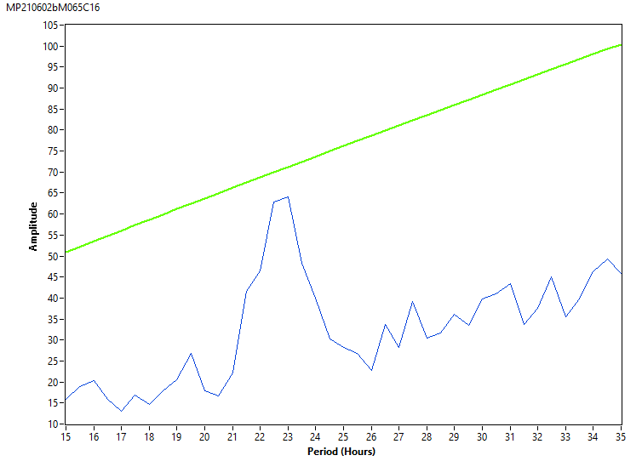
22♂ y[1]ΔPdfrw[*];;
[RR]₇ 23°C
M63+65

Slide 29
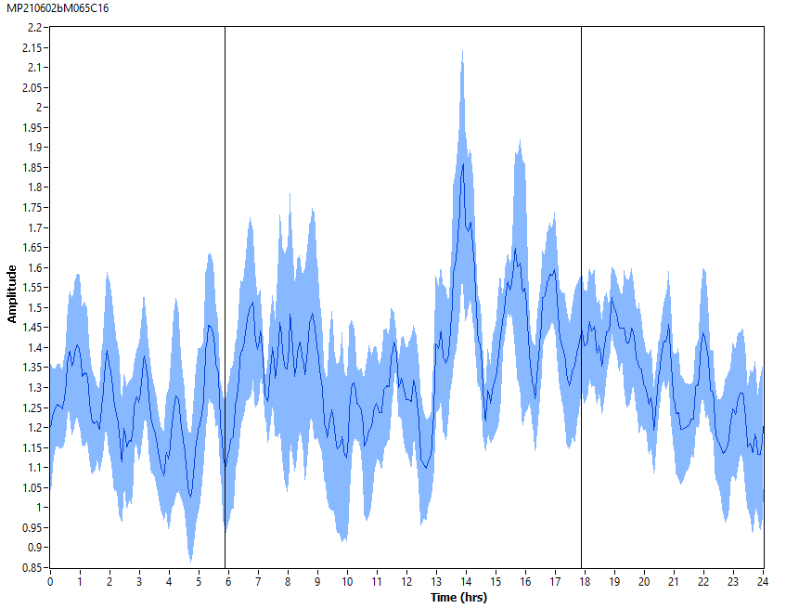
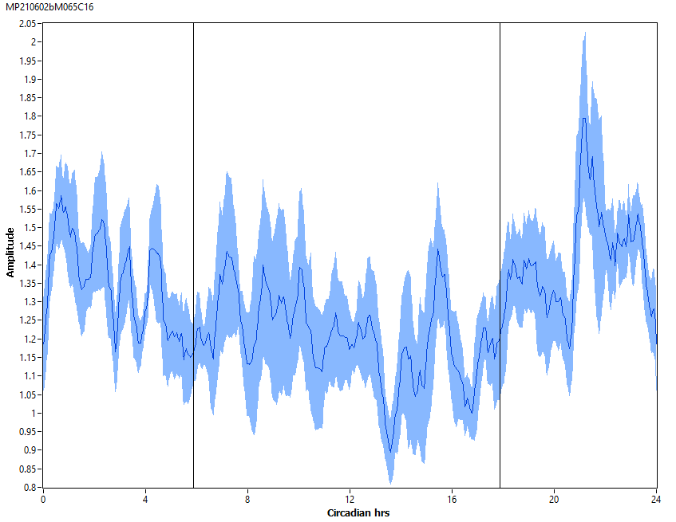
22♂ y[1]ΔPdfrw[*];;
[RR]₇ 23°C
M63+65

Slide 30
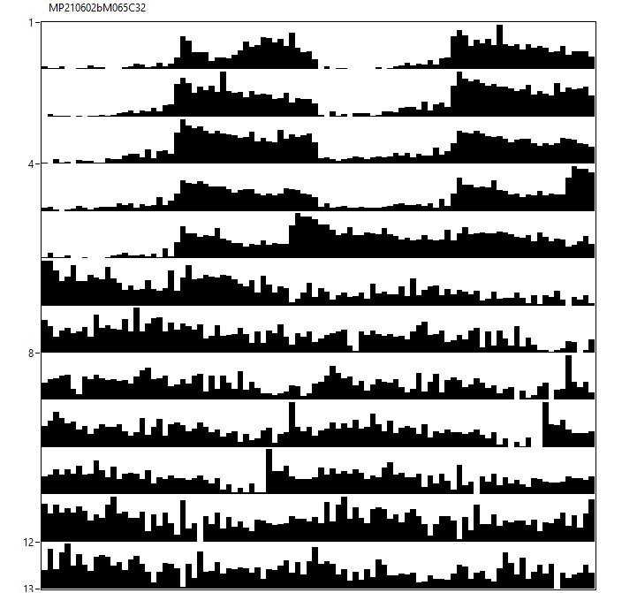
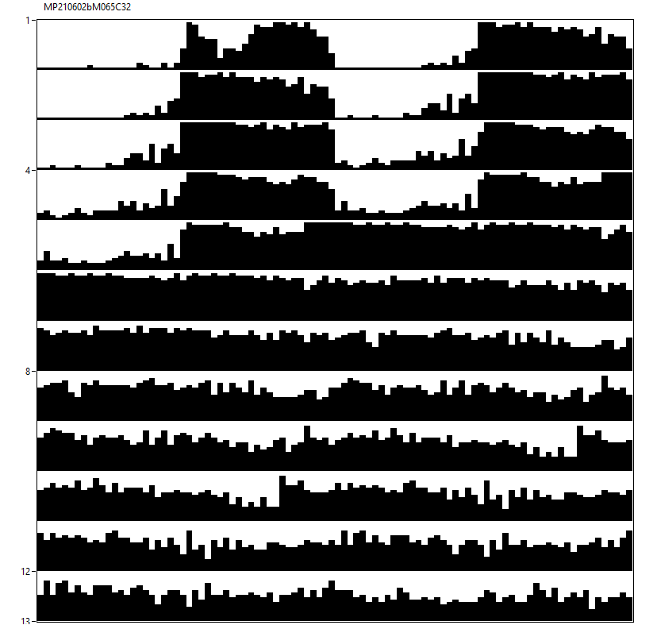
22♀ y[1]ΔPdfrw[*];;
[12hR:12hD]₅>[RR]₇ 23°C
M63+65

Slide 31
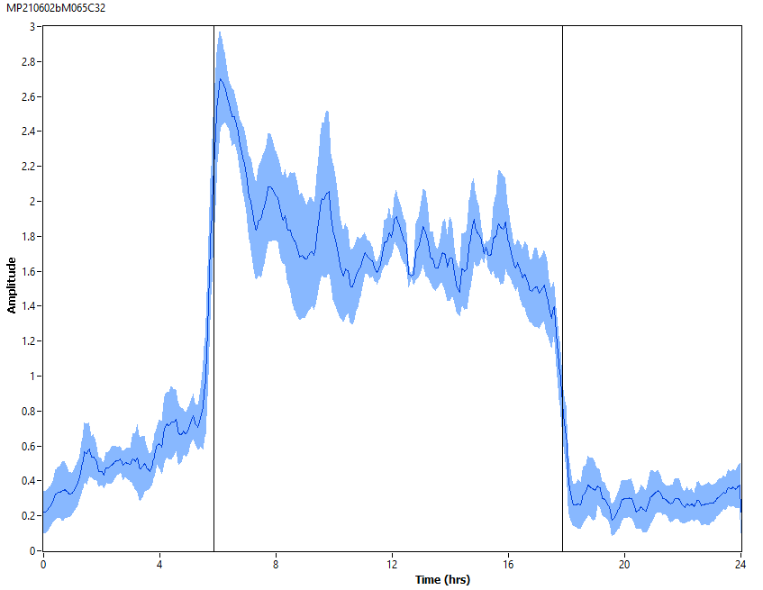
22♀ y[1]ΔPdfrw[*];;
[12hR:12hD]₅ 23°C
M63+65

Slide 32
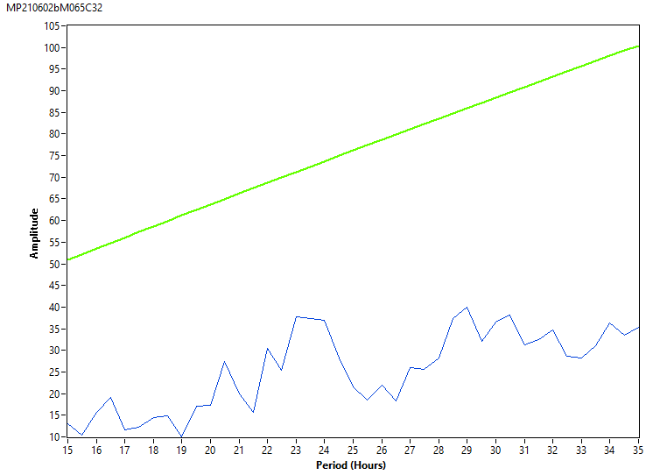
22♀ y[1]ΔPdfrw[*];;
[RR]₇ 23°C
M63+65

Slide 33
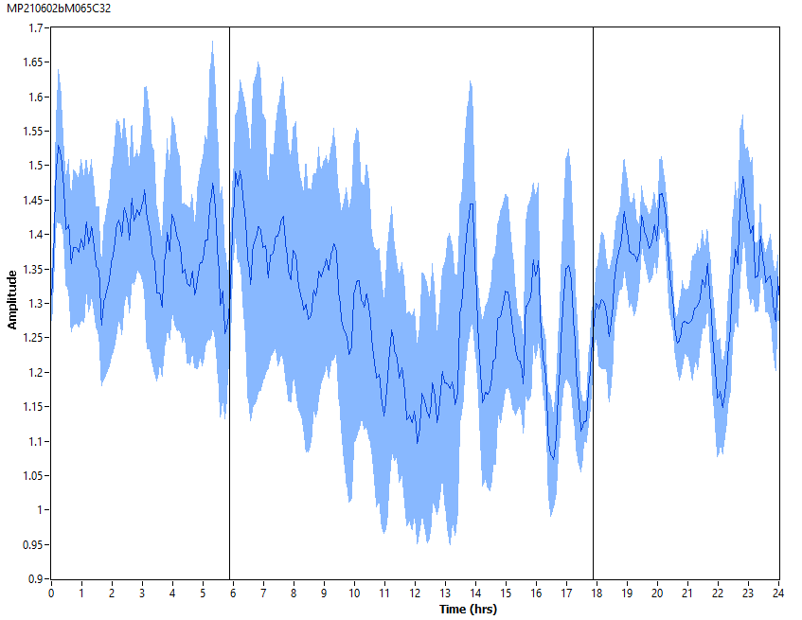
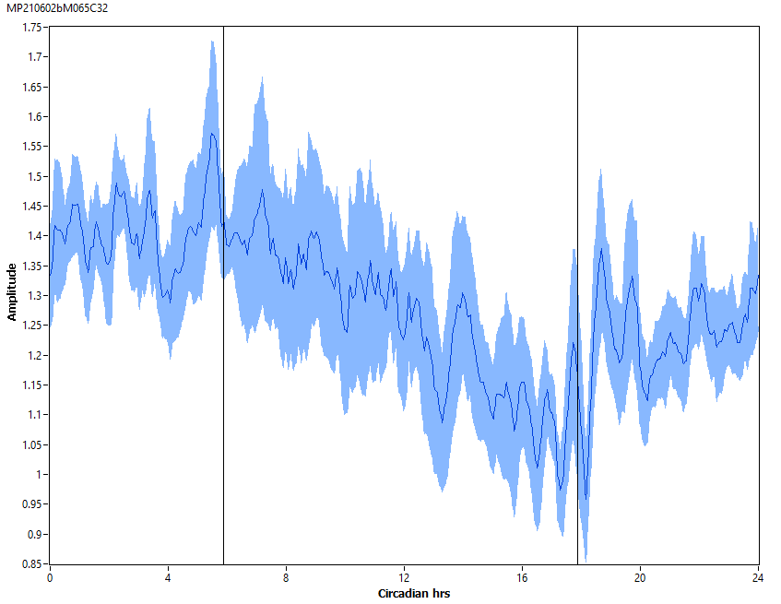
22♀ y[1]ΔPdfrw[*];;
[RR]₇ 23°C
M63+65

Slide 35
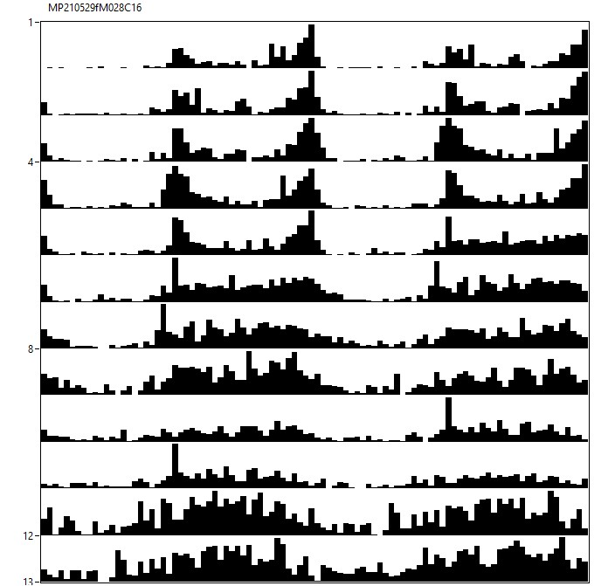
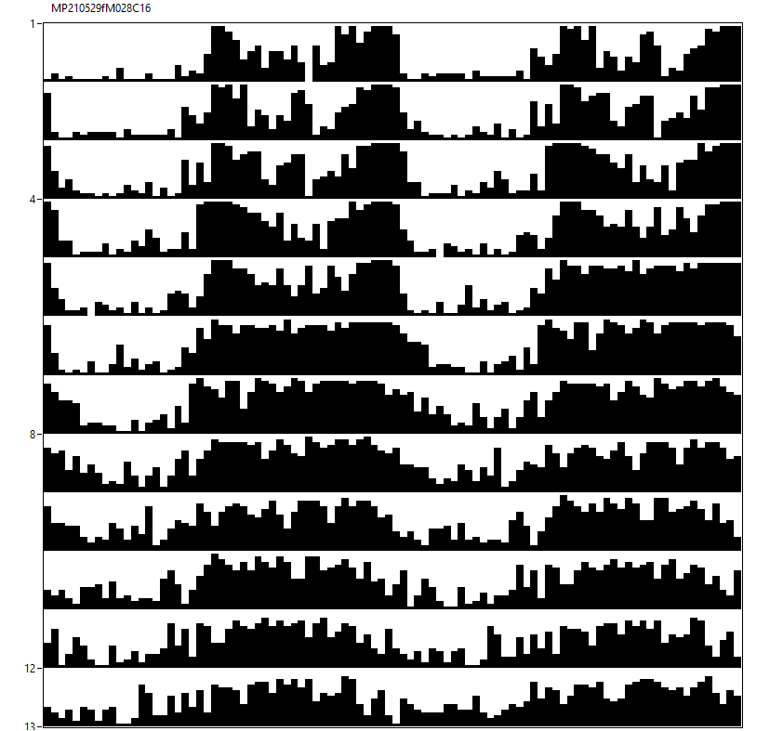
14♂ w[*];ΔDh44-R1
[12hL:12hD]₅>[DD]₇ 23°C
M28

Slide 36
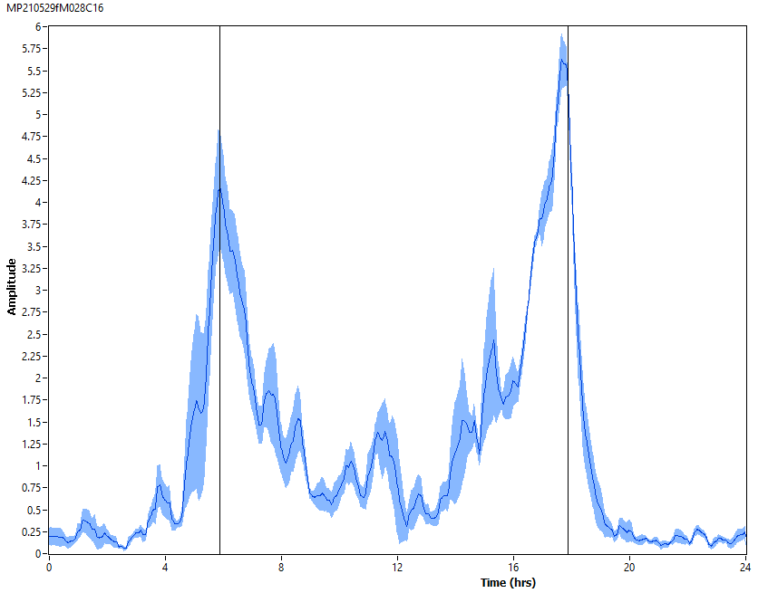
14♂ w[*];ΔDh44-R1
[12hL:12hD]₅ 23°C
M28

Slide 37
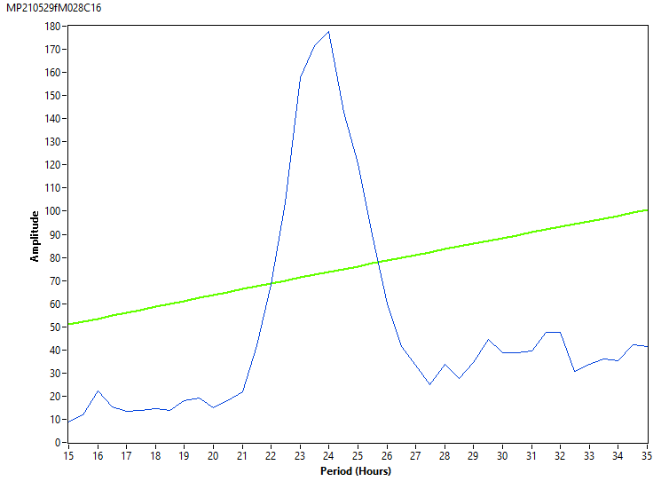
14♂ w[*];ΔDh44-R1
[DD]₇ 23°C
M28

Slide 38

14♂ w[*];ΔDh44-R1
[DD]₇ 23°C
M28

Slide 39


15♀ w[*];ΔDh44-R1
[12hL:12hD]₅>[DD]₇ 23°C
M28

Slide 40

15♀ w[*];ΔDh44-R1
[12hL:12hD]₅ 23°C
M28

Slide 41

15♀ w[*];ΔDh44-R1
[DD]₇ 23°C
M28

Slide 42

15♀ w[*];ΔDh44-R1
[DD]₇ 23°C
M28

Slide 43


11♂ w[*];ΔDh44-R1
[12hR:12hD]₅>[RR]₇ 23°C
M29

Slide 44

11♂ w[*];ΔDh44-R1
[12hR:12hD]₅ 23°C
M29

Slide 45

11♂ w[*];ΔDh44-R1
[RR]₇ 23°C
M29

Slide 46


11♂ w[*];ΔDh44-R1
[RR]₇ 23°C
M29

Slide 47


14♀ w[*];ΔDh44-R1
[12hR:12hD]₅>[RR]₇ 23°C
M29

Slide 48

14♀ w[*];ΔDh44-R1
[12hR:12hD]₅ 23°C
M29

Slide 49

14♀ w[*];ΔDh44-R1
[RR]₇ 23°C
M29

Slide 50

14♀ w[*];ΔDh44-R1
[RR]₇ 23°C
M29

Slide 51

14♂ w[*];ΔAstAR1
[12hL:12hD]₅>[DD]₇ 23°C
M47

Slide 52

14♂ w[*];ΔAstAR1
[12hL:12hD]₅ 23°C
M47

Slide 53

14♂ w[*];ΔAstAR1
[DD]₇ 23°C
M47

Slide 54

14♂ w[*];ΔAstAR1
[DD]₇ 23°C
M47

Slide 55

12♀ w[*];ΔAstAR1
[12hL:12hD]₅>[DD]₇ 23°C
M47

Slide 56

12♀ w[*];ΔAstAR1
[12hL:12hD]₅ 23°C
M47

Slide 57

12♀ w[*];ΔAstAR1
[DD]₇ 23°C
M47

Slide 58

12♀ w[*];ΔAstAR1
[DD]₇ 23°C
M47

Slide 59

15♂ w[*];ΔAstAR1
[12hR:12hD]₅>[RR]₇ 23°C
M48

Slide 60

15♂ w[*];ΔAstAR1
[12hR:12hD]₅ 23°C
M48

Slide 61

15♂ w[*];ΔAstAR1
[RR]₇ 23°C
M48

Slide 62

15♂ w[*];ΔAstAR1
[RR]₇ 23°C
M48

Slide 63

15♀ w[*];ΔAstAR1
[12hR:12hD]₅>[RR]₇ 23°C
M48

Slide 64

15♀ w[*];ΔAstAR1
[12hR:12hD]₅ 23°C
M48

Slide 65

15♀ w[*];ΔAstAR1
[RR]₇ 23°C
M48

Slide 66

15♀ w[*];ΔAstAR1
[RR]₇ 23°C
M48

Slide 67

15♂ w[*];;ΔAstA
[12hL:12hD]₅>[DD]₇ 23°C
M42

Slide 68

15♂ w[*];;ΔAstA
[12hL:12hD]₅ 23°C
M42

Slide 69

15♂ w[*];;ΔAstA
[DD]₇ 23°C
M42

Slide 70


15♂ w[*];;ΔAstA
[DD]₇ 23°C
M42

Slide 71

15♀ w[*];;ΔAstA
[12hL:12hD]₅>[DD]₇ 23°C
M42

Slide 72

15♀ w[*];;ΔAstA
[12hL:12hD]₅ 23°C
M42

Slide 73

15♀ w[*];;ΔAstA
[DD]₇ 23°C
M42

Slide 74


15♀ w[*];;ΔAstA
[DD]₇ 23°C
M42

Slide 75

14♂ w[*];;ΔAstA
[12hR:12hD]₅>[RR]₇ 23°C
M43

Slide 76

14♂ w[*];;ΔAstA
[12hR:12hD]₅ 23°C
M43

Slide 77

14♂ w[*];;ΔAstA
[RR]₇ 23°C
M43

Slide 78


14♂ w[*];;ΔAstA
[RR]₇ 23°C
M43

Slide 79

15♀ w[*];;ΔAstA
[12hR:12hD]₅>[RR]₇ 23°C
M43

Slide 80

15♀ w[*];;ΔAstA
[12hR:12hD]₅ 23°C
M43

Slide 81

15♀ w[*];;ΔAstA
[RR]₇ 23°C
M43

Slide 82

15♀ w[*];;ΔAstA
[RR]₇ 23°C
M43

Slide 83


12♂ w[*];;ΔLk
[12hL:12hD]₅>[DD]₇ 23°C
M42

Slide 84

12♂ w[*];;ΔLk
[12hL:12hD]₅ 23°C
M42

Slide 85

12♂ w[*];;ΔLk
[DD]₇ 23°C
M42

Slide 86


12♂ w[*];;ΔLk
[DD]₇ 23°C
M42

Slide 87


15♀ w[*];;ΔLk
[12hL:12hD]₅>[DD]₇ 23°C
M42

Slide 88

15♀ w[*];;ΔLk
[12hL:12hD]₅ 23°C
M42

Slide 89

15♀ w[*];;ΔLk
[DD]₇ 23°C
M42

Slide 90


15♀ w[*];;ΔLk
[DD]₇ 23°C
M42

Slide 91


14♂ w[*];;ΔLk
[12hR:12hD]₅>[RR]₇ 23°C
M49

Slide 92

14♂ w[*];;ΔLk
[12hR:12hD]₅ 23°C
M49

Slide 93

14♂ w[*];;ΔLk
[RR]₇ 23°C
M49

Slide 94


14♂ w[*];;ΔLk
[RR]₇ 23°C
M49

Slide 95


14♀ w[*];;ΔLk
[12hR:12hD]₅>[RR]₇ 23°C
M49

Slide 96

14♀ w[*];;ΔLk
[12hR:12hD]₅ 23°C
M49

Slide 97

14♀ w[*];;ΔLk
[RR]₇ 23°C
M49

Slide 98

14♀ w[*];;ΔLk
[RR]₇ 23°C
M49

Slide 99


12♂ w[*];;ΔHug
[12hL:12hD]₅>[DD]₇ 23°C
M56

Slide 100

12♂ w[*];;ΔHug
[12hL:12hD]₅ 23°C
M56

Slide 101

12♂ w[*];;ΔHug
[DD]₇ 23°C
M56

Slide 102

12♂ w[*];;ΔHug
[DD]₇ 23°C
M56

Slide 103


8♀ w[*];;ΔHug
[12hL:12hD]₅>[DD]₇ 23°C
M56

Slide 104

8♀ w[*];;ΔHug
[12hL:12hD]₅ 23°C
M56

Slide 105

8♀ w[*];;ΔHug
[DD]₇ 23°C
M56

Slide 106


8♀ w[*];;ΔHug
[DD]₇ 23°C
M56

Slide 107


10♂ w[*];;ΔHug
[12hR:12hD]₅>[RR]₇ 23°C
M57

Slide 108

10♂ w[*];;ΔHug
[12hR:12hD]₅ 23°C
M57

Slide 109

10♂ w[*];;ΔHug
[RR]₇ 23°C
M57

Slide 110

10♂ w[*];;ΔHug
[RR]₇ 23°C
M57

Slide 111


13♀ w[*];;ΔHug
[12hR:12hD]₅>[RR]₇ 23°C
M57

Slide 112

13♀ w[*];;ΔHug
[12hR:12hD]₅ 23°C
M57

Slide 113

13♀ w[*];;ΔHug
[RR]₇ 23°C
M57

Slide 114

13♀ w[*];;ΔHug
[RR]₇ 23°C
M57

Slide 115


9♂ w[*];;ΔsNPFR
[12hL:12hD]₅>[DD]₇ 23°C
M14

Slide 116

9♂ w[*];;ΔsNPFR
[12hL:12hD]₅ 23°C
M14

Slide 117

9♂ w[*];;ΔsNPFR
[DD]₇ 23°C
M14

Slide 118


9♂ w[*];;ΔsNPFR
[DD]₇ 23°C
M14

Slide 119


10♀ w[*];;ΔsNPFR
[12hL:12hD]₅>[DD]₇ 23°C
M14

Slide 120

10♀ w[*];;ΔsNPFR
[12hL:12hD]₅ 23°C
M14

Slide 121

10♀ w[*];;ΔsNPFR
[DD]₇ 23°C
M14

Slide 122

10♀ w[*];;ΔsNPFR
[DD]₇ 23°C
M14

Slide 123


11♂ w[*];;ΔsNPFR
[12hR:12hD]₅>[RR]₇ 23°C
M15

Slide 124

11♂ w[*];;ΔsNPFR
[12hR:12hD]₅ 23°C
M15

Slide 125

11♂ w[*];;ΔsNPFR
[RR]₇ 23°C
M15

Slide 126

11♂ w[*];;ΔsNPFR
[RR]₇ 23°C
M15

Slide 127


10♀ w[*];;ΔsNPFR
[12hR:12hD]₅>[RR]₇ 23°C
M15

Slide 128

10♀ w[*];;ΔsNPFR
[12hR:12hD]₅ 23°C
M15

Slide 129

10♀ w[*];;ΔsNPFR
[RR]₇ 23°C
M15

Slide 130

10♀ w[*];;ΔsNPFR
[RR]₇ 23°C
M15

Slide 131


13♂ w[*];;ΔsNPF
[12hL:12hD]₅>[DD]₇ 23°C
M45

Slide 132

13♂ w[*];;ΔsNPF
[12hL:12hD]₅ 23°C
M45

Slide 133

13♂ w[*];;ΔsNPF
[DD]₇ 23°C
M45

Slide 134

13♂ w[*];;ΔsNPF
[DD]₇ 23°C
M45

Slide 135


9♀ w[*];;ΔsNPF
[12hL:12hD]₅>[DD]₇ 23°C
M45

Slide 136

9♀ w[*];;ΔsNPF
[12hL:12hD]₅ 23°C
M45

Slide 137

9♀ w[*];;ΔsNPF
[DD]₇ 23°C
M45

Slide 138

9♀ w[*];;ΔsNPF
[DD]₇ 23°C
M45

Slide 139


8♂ w[*];;ΔsNPF
[12hR:12hD]₅>[RR]₇ 23°C
M46

Slide 140

8♂ w[*];;ΔsNPF
[12hR:12hD]₅ 23°C
M46

Slide 141

8♂ w[*];;ΔsNPF
[RR]₇ 23°C
M46

Slide 142

8♂ w[*];;ΔsNPF
[RR]₇ 23°C
M46

Slide 143


12♀ w[*];;ΔsNPF
[12hR:12hD]₅>[RR]₇ 23°C
M46

Slide 144

12♀ w[*];;ΔsNPF
[12hR:12hD]₅ 23°C
M46

Slide 145

12♀ w[*];;ΔsNPF
[RR]₇ 23°C
M46

Slide 146

12♀ w[*];;ΔsNPF
[RR]₇ 23°C
M46

Slide 147

13♂ w[*];;ΔLkr
[12hL:12hD]₅>[DD]₇ 23°C
M62+63

Slide 148

13♂ w[*];;ΔLkr
[12hL:12hD]₅ 23°C
M62+63

Slide 149

13♂ w[*];;ΔLkr
[DD]₇ 23°C
M62+63

Slide 150


13♂ w[*];;ΔLkr
[DD]₇ 23°C
M62+63

Slide 151

27♀ w[*];;ΔLkr
[12hL:12hD]₅>[DD]₇ 23°C
M62+63

Slide 152

27♀ w[*];;ΔLkr
[12hL:12hD]₅ 23°C
M62+63

Slide 153

27♀ w[*];;ΔLkr
[DD]₇ 23°C
M62+63

Slide 154


27♀ w[*];;ΔLkr
[DD]₇ 23°C
M62+63

Slide 155

9♂ w[*];;ΔLkr
[12hR:12hD]₅>[RR]₇ 23°C
M64+65

Slide 156

9♂ w[*];;ΔLkr
[12hR:12hD]₅ 23°C
M64+65

Slide 157

9♂ w[*];;ΔLkr
[RR]₇ 23°C
M64+65

Slide 158


9♂ w[*];;ΔLkr
[RR]₇ 23°C
M64+65

Slide 159

23♀ w[*];;ΔLkr
[12hR:12hD]₅>[RR]₇ 23°C
M64+65

Slide 160

23♀ w[*];;ΔLkr
[12hR:12hD]₅ 23°C
M64+65

Slide 161

23♀ w[*];;ΔLkr
[RR]₇ 23°C
M64+65

Slide 162


23♀ w[*];;ΔLkr
[RR]₇ 23°C
M64+65

Slide 163


22♂ w[*];ΔDA-T/CyO
[12hL:12hD]₅>[DD]₇ 23°C
M22+23

Slide 164

22♂ w[*];ΔDA-T/CyO
[12hL:12hD]₅ 23°C
M22+23

Slide 165

22♂ w[*];ΔDA-T/CyO
[DD]₇ 23°C
M22+23

Slide 166

22♂ w[*];ΔDA-T/CyO
[DD]₇ 23°C
M22+23

Slide 167


27♀ w[*];ΔDA-T/CyO
[12hL:12hD]₅>[DD]₇ 23°C
M22+23

Slide 168

27♀ w[*];ΔDA-T/CyO
[12hL:12hD]₅ 23°C
M22+23

Slide 169

27♀ w[*];ΔDA-T/CyO
[DD]₇ 23°C
M22+23

Slide 170

27♀ w[*];ΔDA-T/CyO
[DD]₇ 23°C
M22+23

Slide 171


21♂ w[*];ΔDA-T/CyO
[12hR:12hD]₅>[RR]₇ 23°C
M24+25

Slide 172

21♂ w[*];ΔDA-T/CyO
[12hR:12hD]₅ 23°C
M24+25

Slide 173

21♂ w[*];ΔDA-T/CyO
[RR]₇ 23°C
M24+25

Slide 174

21♂ w[*];ΔDA-T/CyO
[RR]₇ 23°C
M24+25

Slide 175


24♀ w[*];ΔDA-T/CyO
[12hR:12hD]₅>[RR]₇ 23°C
M24+25

Slide 176

24♀ w[*];ΔDA-T/CyO
[12hR:12hD]₅ 23°C
M24+25

Slide 177

24♀ w[*];ΔDA-T/CyO
[RR]₇ 23°C
M24+25

Slide 178

24♀ w[*];ΔDA-T/CyO
[RR]₇ 23°C
M24+25

Slide 179


6♂ y[1]w[*];attP40
[12hL:12hD]₅>[DD]₇ 23°C
M5

Slide 180

6♂ y[1]w[*];attP40
[12hL:12hD]₅ 23°C
M5

Slide 181

6♂ y[1]w[*];attP40
[DD]₇ 23°C
M5

Slide 182

6♂ y[1]w[*];attP40
[DD]₇ 23°C
M5

Slide 183


2♀ y[1]w[*];attP40
[12hL:12hD]₅>[DD]₇ 23°C
M5

Slide 184

2♀ y[1]w[*];attP40
[12hL:12hD]₅ 23°C
M5

Slide 185

2♀ y[1]w[*];attP40
[DD]₇ 23°C
M5

Slide 186

2♀ y[1]w[*];attP40
[DD]₇ 23°C
M5

Slide 187


6♂ y[1]w[*];attP40
[12hL:12hD]₅>[DD]₇ 23°C
M9

Slide 188

6♂ y[1]w[*];attP40
[12hL:12hD]₅ 23°C
M9

Slide 189

6♂ y[1]w[*];attP40
[DD]₇ 23°C
M9

Slide 190


6♂ y[1]w[*];attP40
[DD]₇ 23°C
M9

Slide 191


3♀ y[1]w[*];attP40
[12hL:12hD]₅>[DD]₇ 23°C
M9

Slide 192

3♀ y[1]w[*];attP40
[12hL:12hD]₅ 23°C
M9

Slide 193

3♀ y[1]w[*];attP40
[DD]₇ 23°C
M9

Slide 194

3♀ y[1]w[*];attP40
[DD]₇ 23°C
M9

Slide 195


11♂ y[1]w[*];attP40
[12hR:12hD]₅>[RR]₇ 23°C
M12+24

Slide 196

21♂ y[1]w[*];attP40
[12hR:12hD]₅ 23°C
M12+24

Slide 197

21♂ y[1]w[*];attP40
[RR]₇ 23°C
M12+24

Slide 198

21♂ y[1]w[*];attP40
[RR]₇ 23°C
M12+24

Slide 199


4♀ y[1]w[*];attP40
[12hR:12hD]₅>[RR]₇ 23°C
M12+24

Slide 200

4♀ y[1]w[*];attP40
[12hR:12hD]₅ 23°C
M12+24

Slide 201

4♀ y[1]w[*];attP40
[RR]₇ 23°C
M12+24

Slide 202


4♀ y[1]w[*];attP40
[RR]₇ 23°C
M12+24

